Slide 1
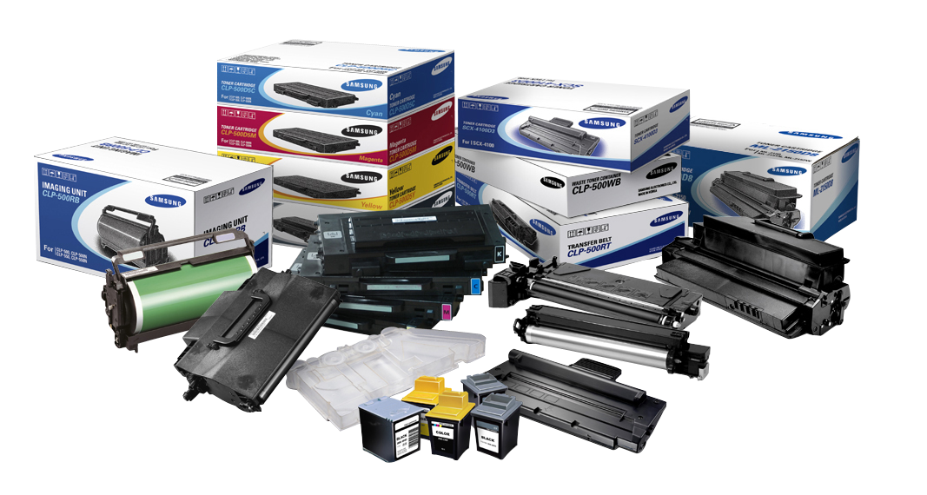
Слово о расходных материалах

Slide 2
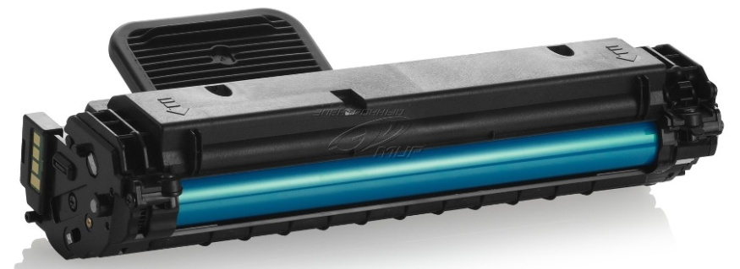
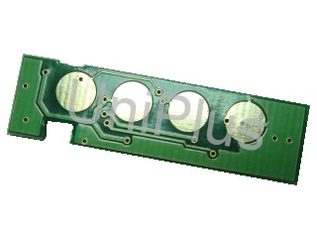
Совмещенный картридж
Содержит практически все основные элементы тракта переноса изображения, кроме оптического блока и «печки»:
фотобарабан
бункер с тонером
блок проявления
очищающие элементы
емкость для неиспользованного тонера
чип, отсчитывающий количество отпечатанных страниц
Все компоненты такого картриджа подобраны так, чтобы срок их службы соответствовал количеству страниц, которое может быть напечатано с помощью имеющегося в картридже тонера.
Printing solutions as easy as

Slide 3
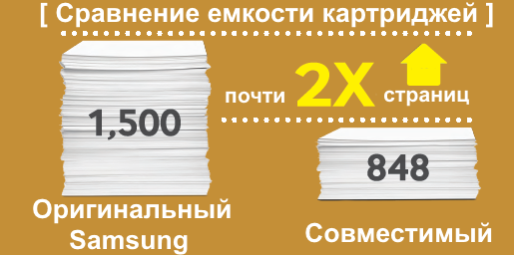
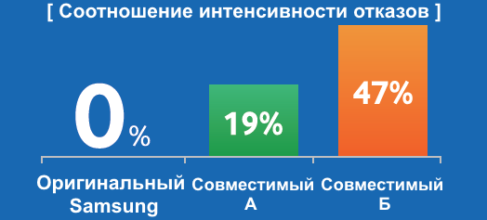
Оригинальный тонер Samsung
Выгодная печать
Чистые и четкие изображения
Безопасная для здоровья печать
Гарантированная производительность
47%
19%
Первый в индустрии сертификат TÜV
Notes:
Although “non-genuine” toners may cost a bit less, their actual page yield can be dramatically lower than promised. An independent test showed that “non-genuine” toners produced 29% fewer pages. Genuine Samsung toners are made with advanced polymerization technology that produces smooth and uniform toner powder. So it produces clean, crisp images and high-definition colors*. Genuine Samsung toner cartridges are always made with brand-new components to ensure reliability and performance every time. Many “non-genuine” toners reuse old cartridges that may have
parts that are worn and can fail at any time. Or they use low-quality parts that can leak toner and damage the printer. Samsung is committed to environmental sustainability and protection. Our S.T.A.R. (Samsung Take Back and Recycle) program is a free and convenient way to recycle used cartridges. Ship us the used cartridges and we do the rest.

Slide 4
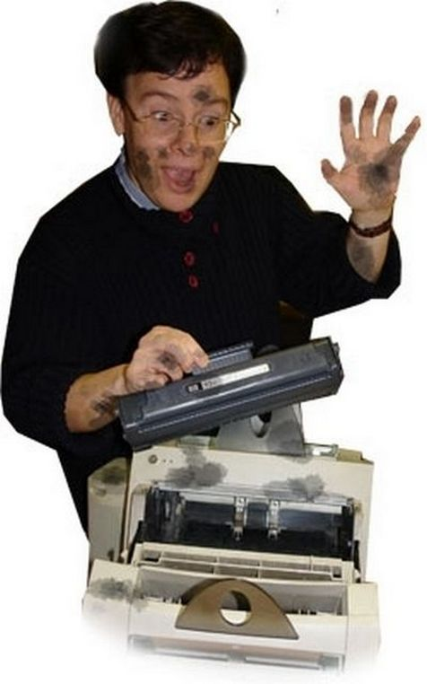
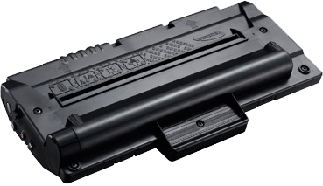
К вопросу о заправке...
Каждый, кто решил использовать в принтере перезаправленный картридж...
Должен ясно представлять себе, что:
на него перестают распространяться любые гарантии изготовителя
существует риск серьезных заболеваний…
срок службы механизмов принтера при использовании перезаправленных картриджей, может сократиться настолько, что вся экономия от перезаправки будет с лихвой перекрыта стоимостью ремонта или необходимостью досрочной покупки нового принтера.
Качество печати при этом обычно снижается...
Printing solutions as easy as

Slide 5
Спасибо за внимание!
www.samsung.com
danilenko.o@samsung.com

